Slide 1
第七次新人週報
氦氣壓縮機&氦氣測漏儀
報告人:林士傑

Slide 2
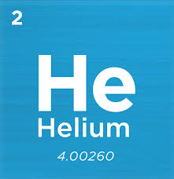
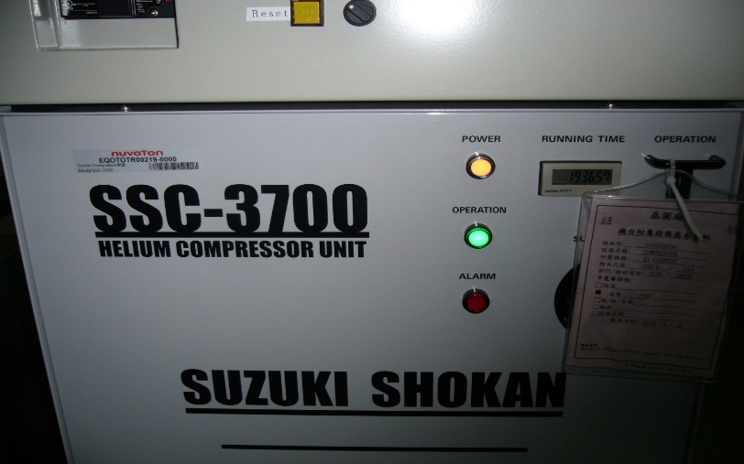
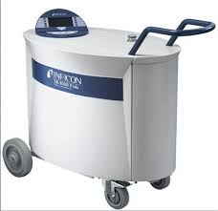
氦氣壓縮機&氦氣測漏儀
氦氣
氦氣壓縮機
氦氣測漏儀

Slide 3
氦氣
氦是一種化學元素，它的化學符號是He，它的原子序數是2，是一種無色的惰性氣體，放電時發深黃色的光。在常溫下，它是一種極輕的無色、無臭、無味的單原子氣體。氦氣是所有氣體中最難液化的，是唯一不能在標準大氣壓下固化的物質。氦的化學性質非常不活潑，一般狀態下很難和其他物質發生反應。

Slide 4

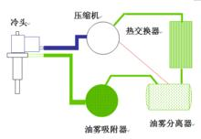
氦氣壓縮機
1.氦氣壓縮機是低溫泵系統或其他製冷單元的驅動單元，用於向低溫泵或其他製冷單元提供高純度氦氣。
2.可以驅動不同尺寸的低溫泵,按照法蘭的口徑分成：8英寸、10英寸和16英寸。
3.也可以用於不同製造商生產的低溫泵。

Slide 5
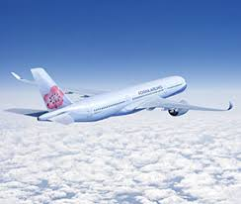
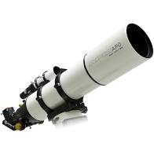

一般應用
氦氣壓縮機主要套用於半導體前道製程設備的蒸發、濺射和離子注入的真空系統，同時在天文、航天、醫療等領域也有廣泛的套用。

Slide 6
氦氣測漏儀
氦氣測漏儀是利用一簡單質譜反應結構製作之儀器，一般質譜儀係將偵測的氣體分子游離化後， 再依離子質量對電荷比值來分析不同比值之含量。 不同比值對應出不同之離子可分析出其氣體分子之種類、數量。 氦氣測漏儀即利用此原理來測試，唯一不同的是它僅針對氦氣的存在作檢測，因此在構造上和使用上比較簡單

Slide 7

為什麼要測漏?
洩漏和密封相對應
很多情況下，我們需要密封住一定的空間，防止氣體或液體在壓力的作用下，流進或流出這個空間。如真空設備（真空鍍膜機，液晶注入機，PVD，半導體外延等等），需要在真空條件下工作，要求在工作時，空氣不能漏進工作腔體，否則生產不能進行，或者產生次品，浪費人力物力。另外裝液體或氣體的容器（液壓氣瓶，氧氣瓶，空調冰箱中的雪種容器等等），要求在容器內外存在壓差的情況下，不能有氣體或液體漏出。如果有漏，後果嚴重，一般會造成有效物資的浪費，如有毒物資、腐蝕性氣體漏出，甚至會釀成事故。

